Slide 1
COS470 – 2022.1 Trabalho Prático 3
Aluno: Pedro Tubenchlak Boechat

Slide 2

Rust

Slide 3
Especificações do Computador
SO: Ubuntu 20.04 LTS (WSL2)
Processador: Intel i7-10700
8 cores (16 threads)

Slide 4
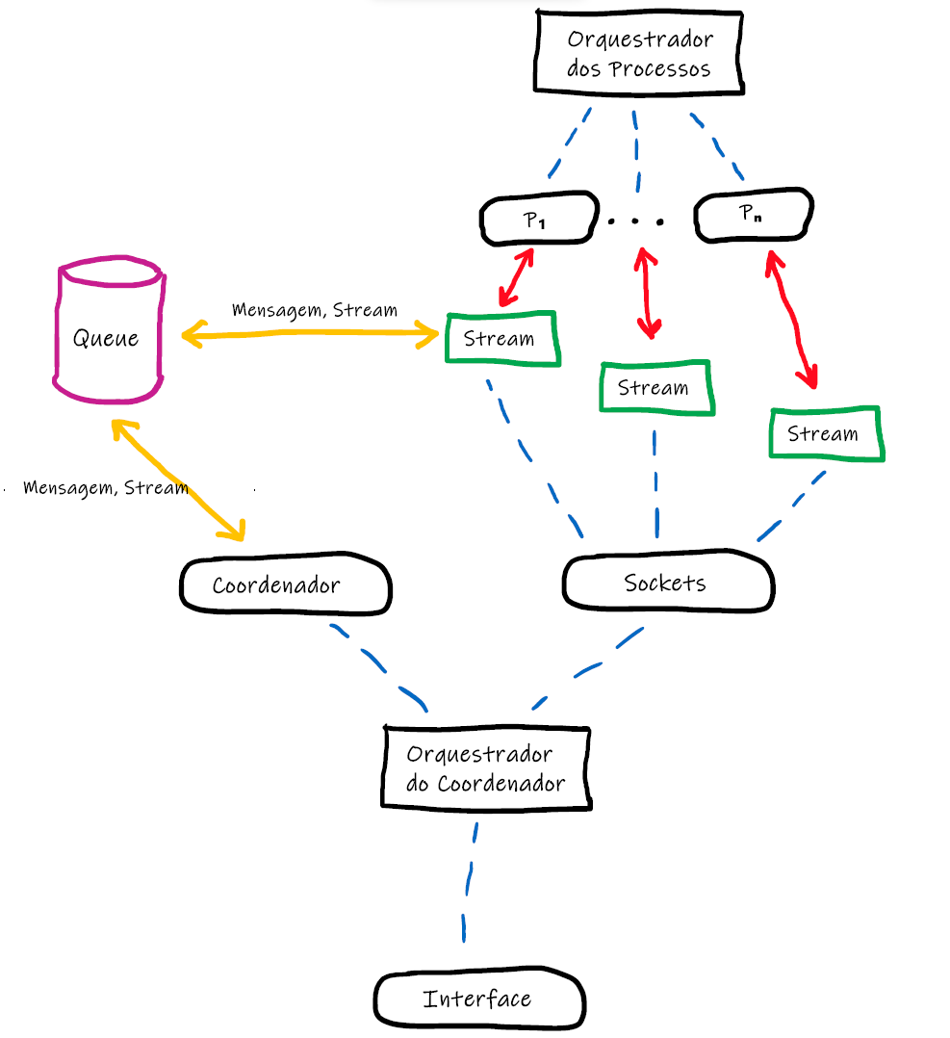
Arquitetura do Sistema

Slide 6
Mensagens
1|10|000
TIPO|ID|PADDING
Total de 8 caracteres

Slide 7
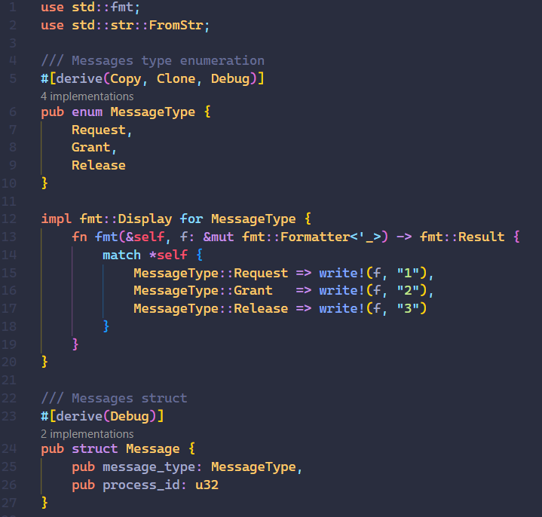

Slide 8
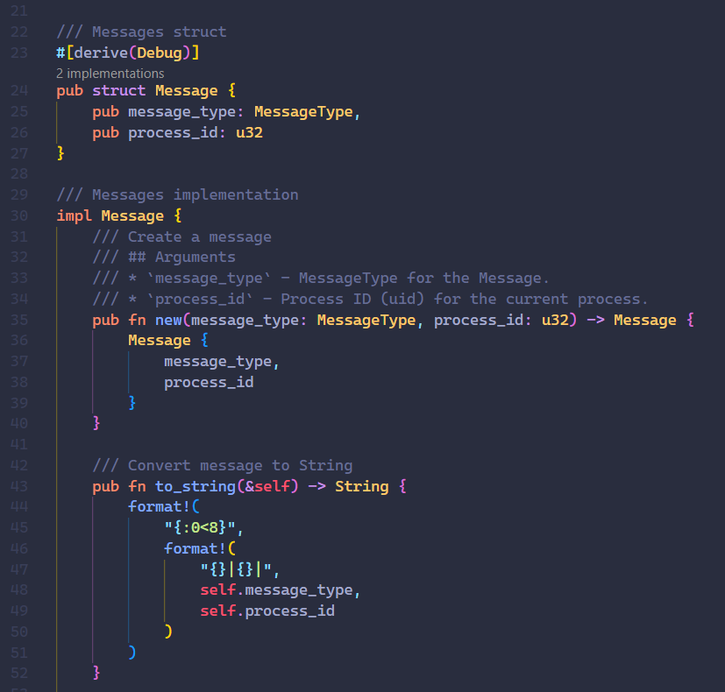

Slide 9
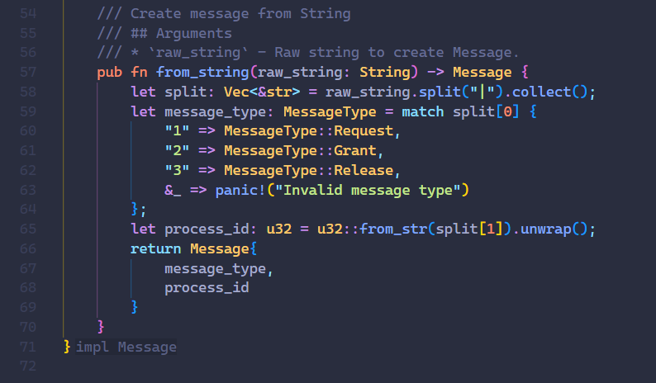

Slide 10
Queue
data: Fila<(Mensagem, Stream)>
record: HashMap<ID, u8>
grant: bool

Slide 11
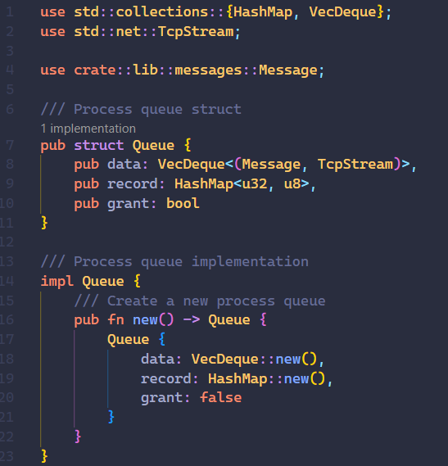

Slide 12
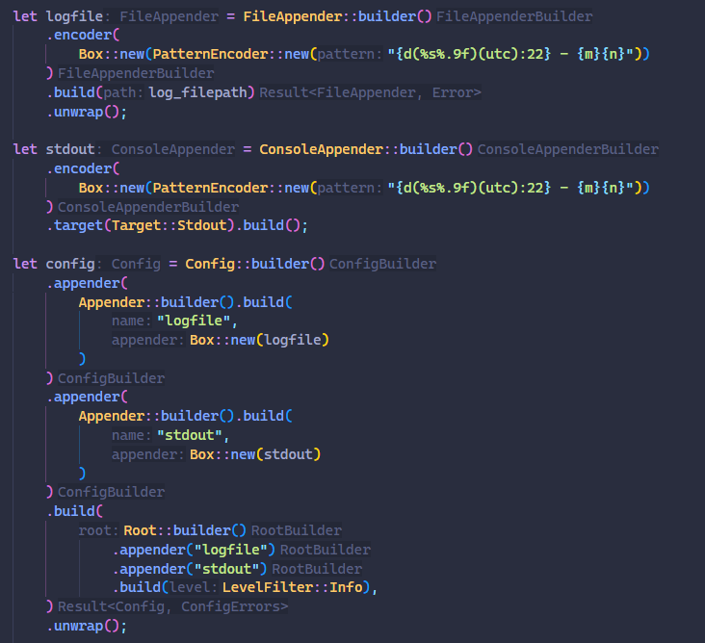
Logger

Slide 13
binding.conf

Slide 14
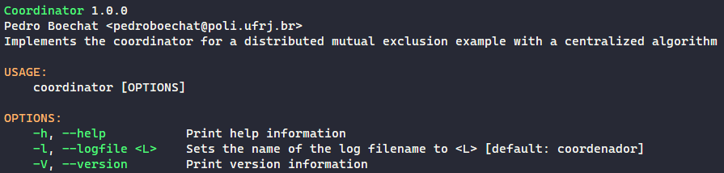
Coordenador

Slide 15
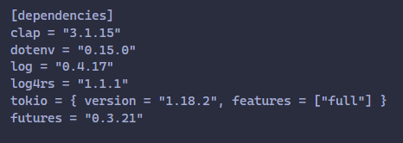
Coordenador

Slide 16
Coordenador
Orquestrador
Interface
Socket
Coordenador (de fato)

Slide 17
Orquestrador

Slide 18
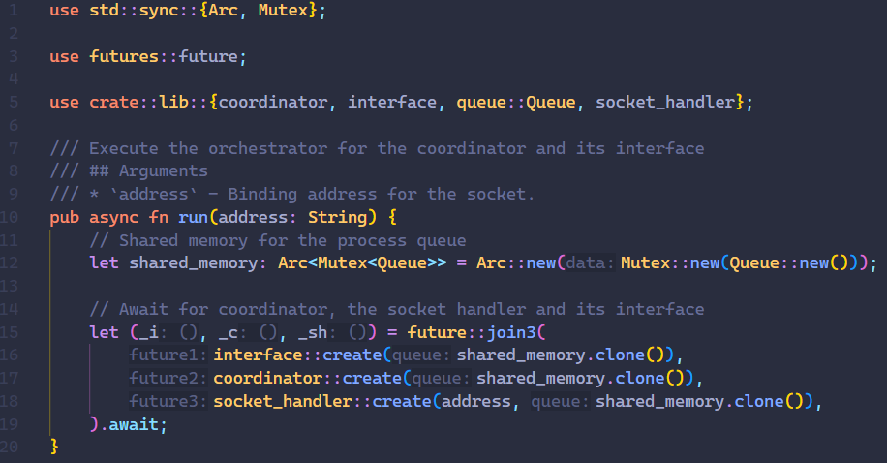

Slide 19
Interface

Slide 20
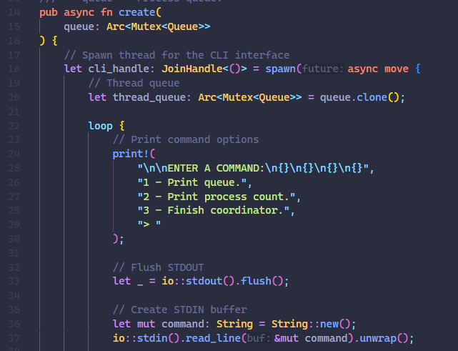

Slide 21
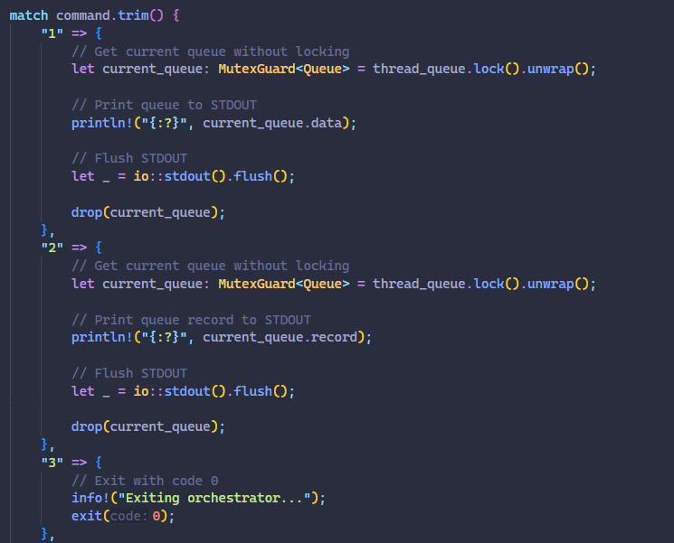

Slide 22
Socket

Slide 23
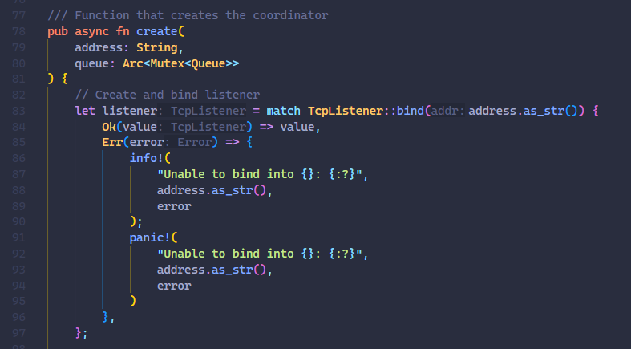

Slide 24
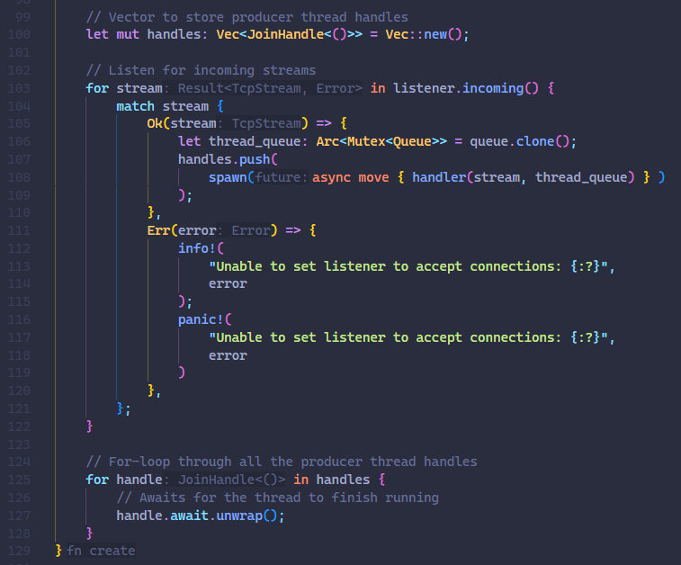

Slide 25
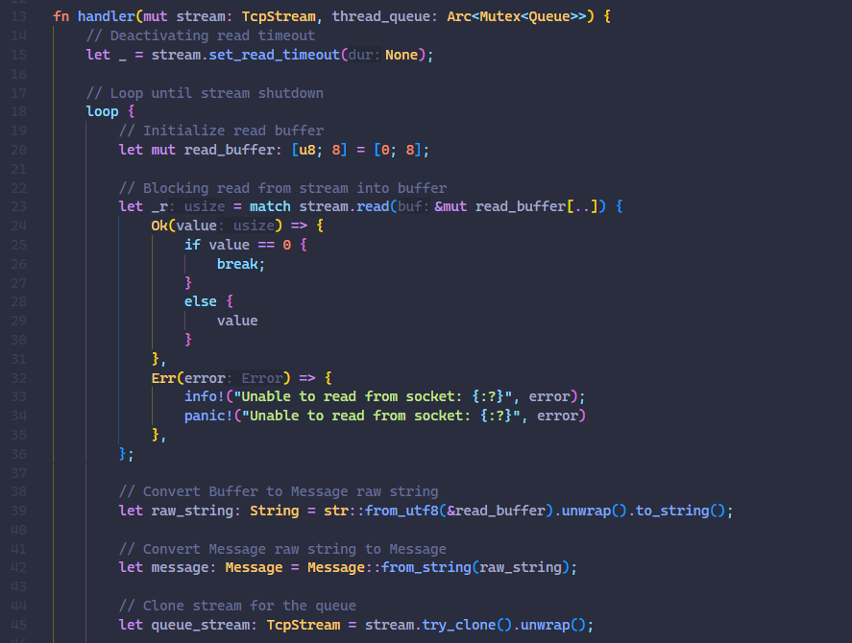

Slide 26
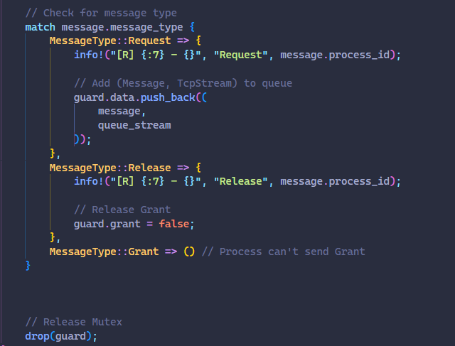

Slide 27
Coordenador

Slide 28
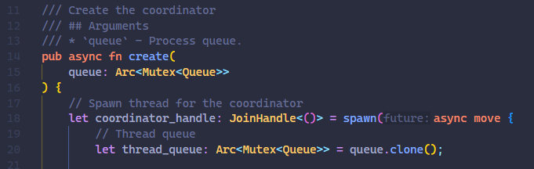

Slide 29
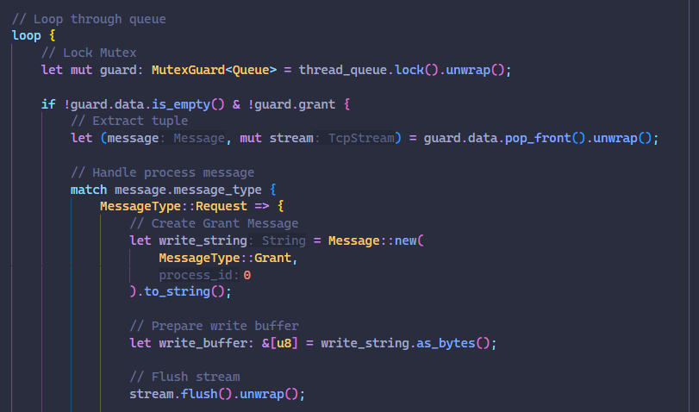

Slide 30
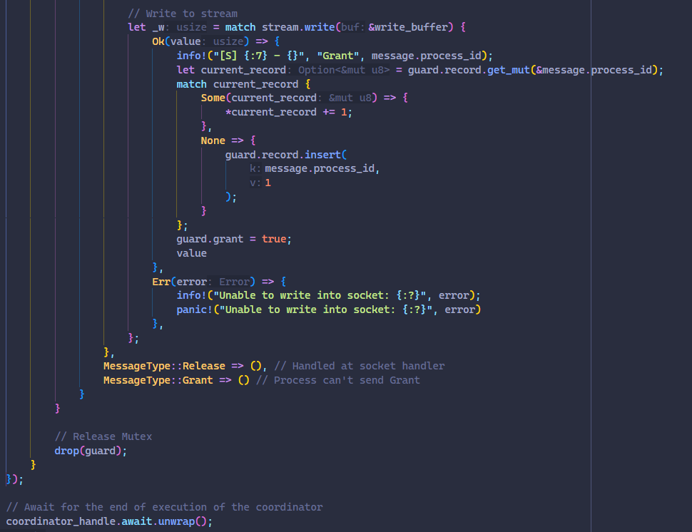

Slide 31
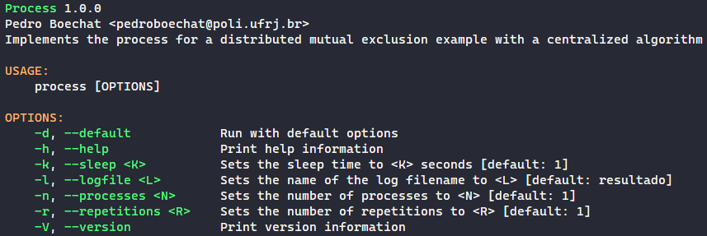
Processo

Slide 32
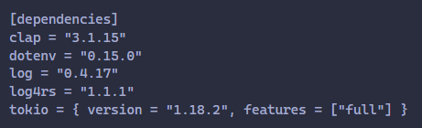
Processo

Slide 33
Processo
Orquestrador
Processo

Slide 34
Orquestrador

Slide 35
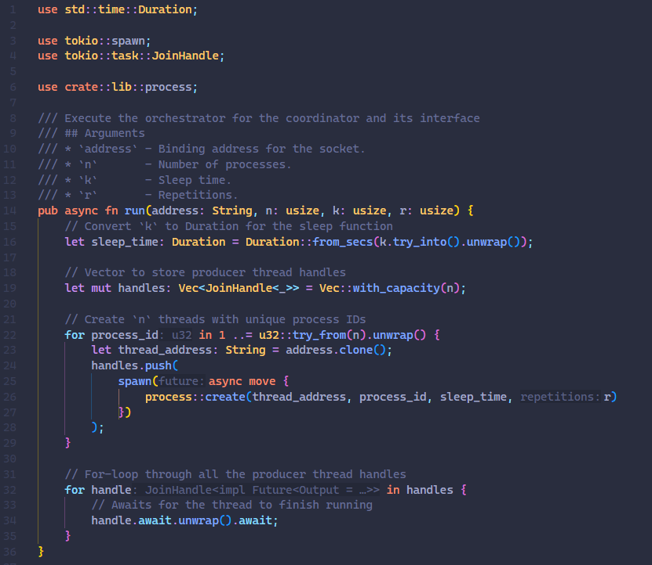

Slide 36
Processo

Slide 37
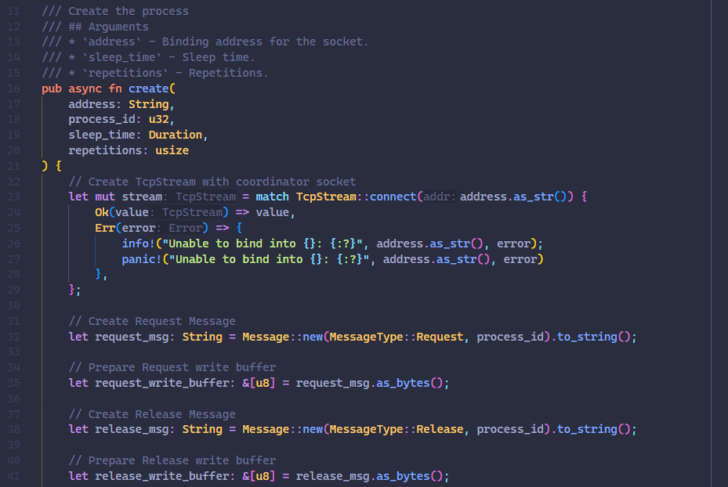

Slide 38
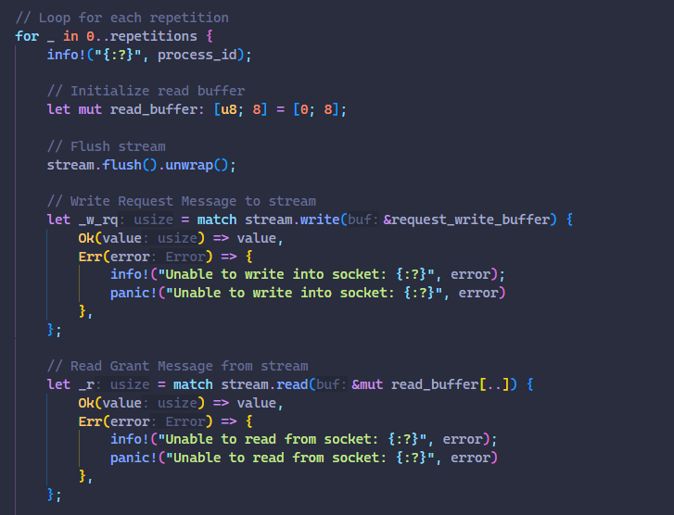

Slide 39
Resultados

Slide 40
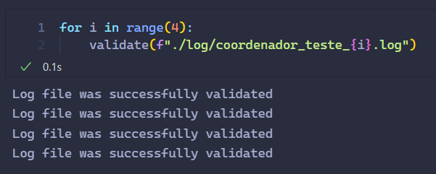

Slide 41
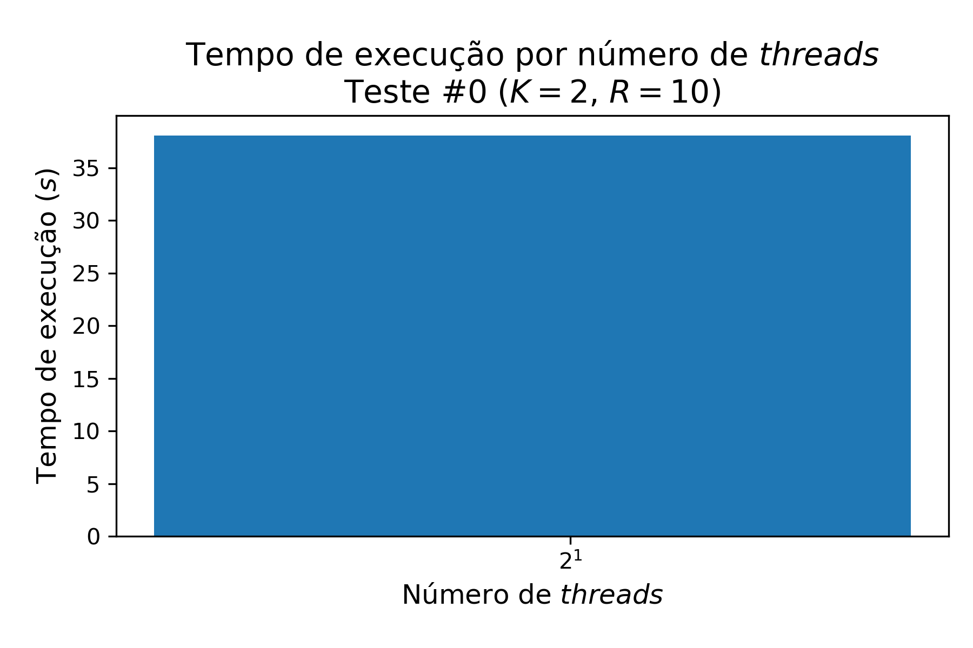

Slide 42
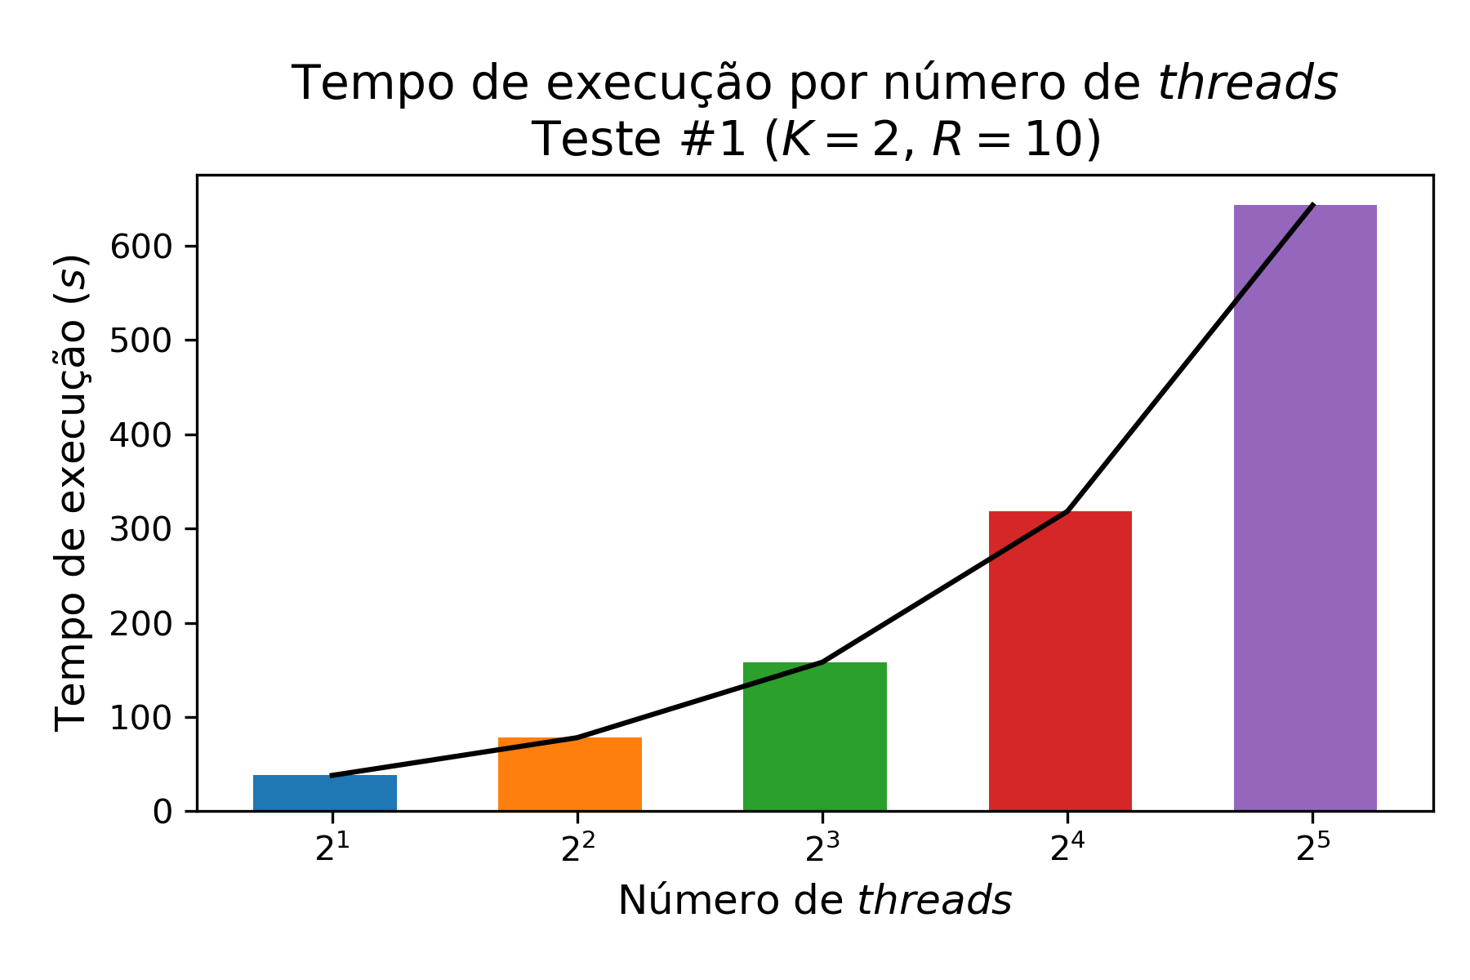

Slide 43
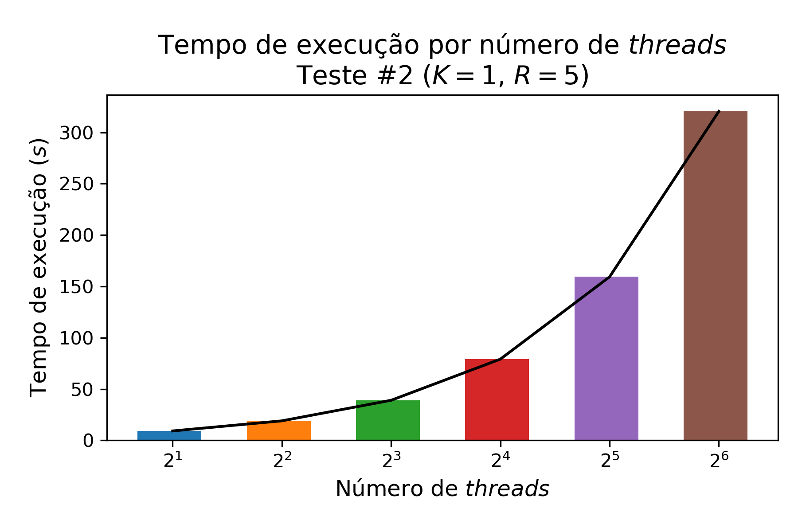

Slide 44
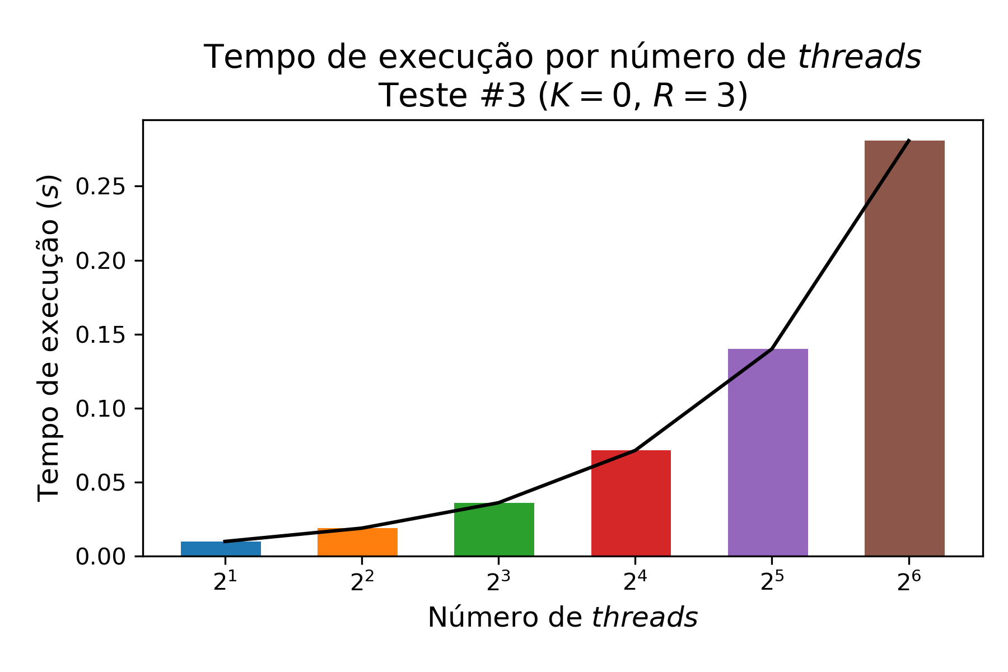

Slide 46
Obrigado!

